Slide 1
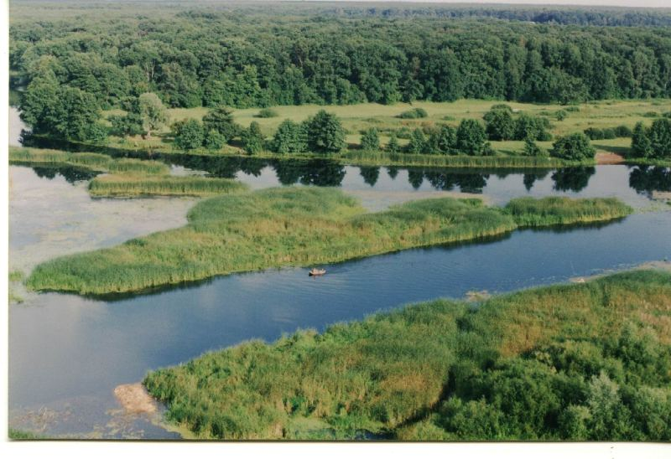
Природа

Slide 2
Дождь Глина
Трактор Одуванчик
Облако Молоток
Медведь Дуб
Кирпич Книга

Slide 3
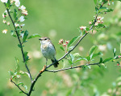
Живая природа Неживая природа
медведь дождь
дуб глина одуванчик облако

Slide 4
Царства
Царство растений
Царство животных
Царство грибов

Slide 5
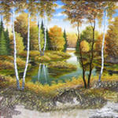
туча
солнце
река

Slide 6
Тепло и свет от солнца, воздух, вода необходимы для жизни дерева

Slide 7
Природа – источник…

Slide 8
красоты
здоровья
Воздуха, пищи, воды
Природа – источник…
доброты
познания
Материалов для хозяйственной деятельности

Slide 9
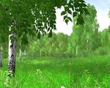
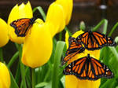

Slide 10
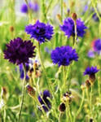
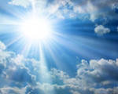
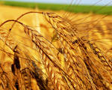

Slide 11
Спасибо за урок!

